Slide 1
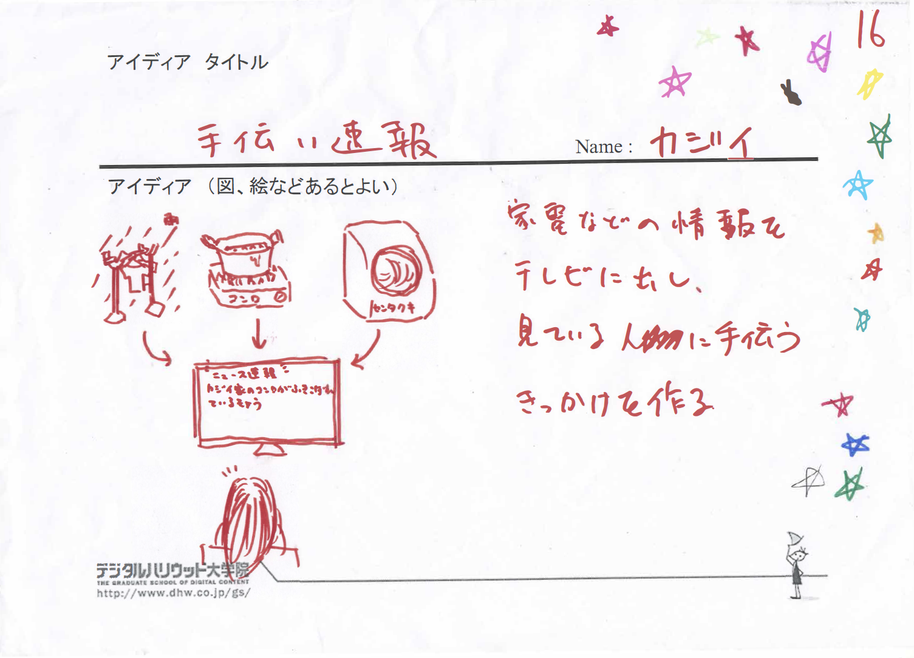

Slide 2


グンマー 佐藤 梶井

Slide 3

最近、お手伝いしてますか？

Slide 4
手伝いたいと思うことは
あるけれど…

Slide 5
急に手伝うと
からかわれるかも？

Slide 6
自分から切り出すのは
なんだが恥ずかしい？

Slide 7

とはいえ、
言われて手伝うのも
イヤだ

Slide 8
そんなジレンマが漂う
リビングに
ぴったりのアプリです

Slide 9

デモ映像1
https://www.youtube.com/watch?v=mf7HPrZshgo

Slide 10




Slide 11
ニュース速報

Slide 12
火を止めて
くるよ

Slide 13
ついでに
料理持って
くるね
ありがとう！

Slide 14

デモ映像2
https://www.youtube.com/watch?v=ugH75XPEkc8

Slide 16
ニュース速報

Slide 17
洗濯機から
出してくる！

Slide 18
ついでに干してくるよ
ありがとう！

Slide 19
今度
乾燥機付き
買う？

Slide 20
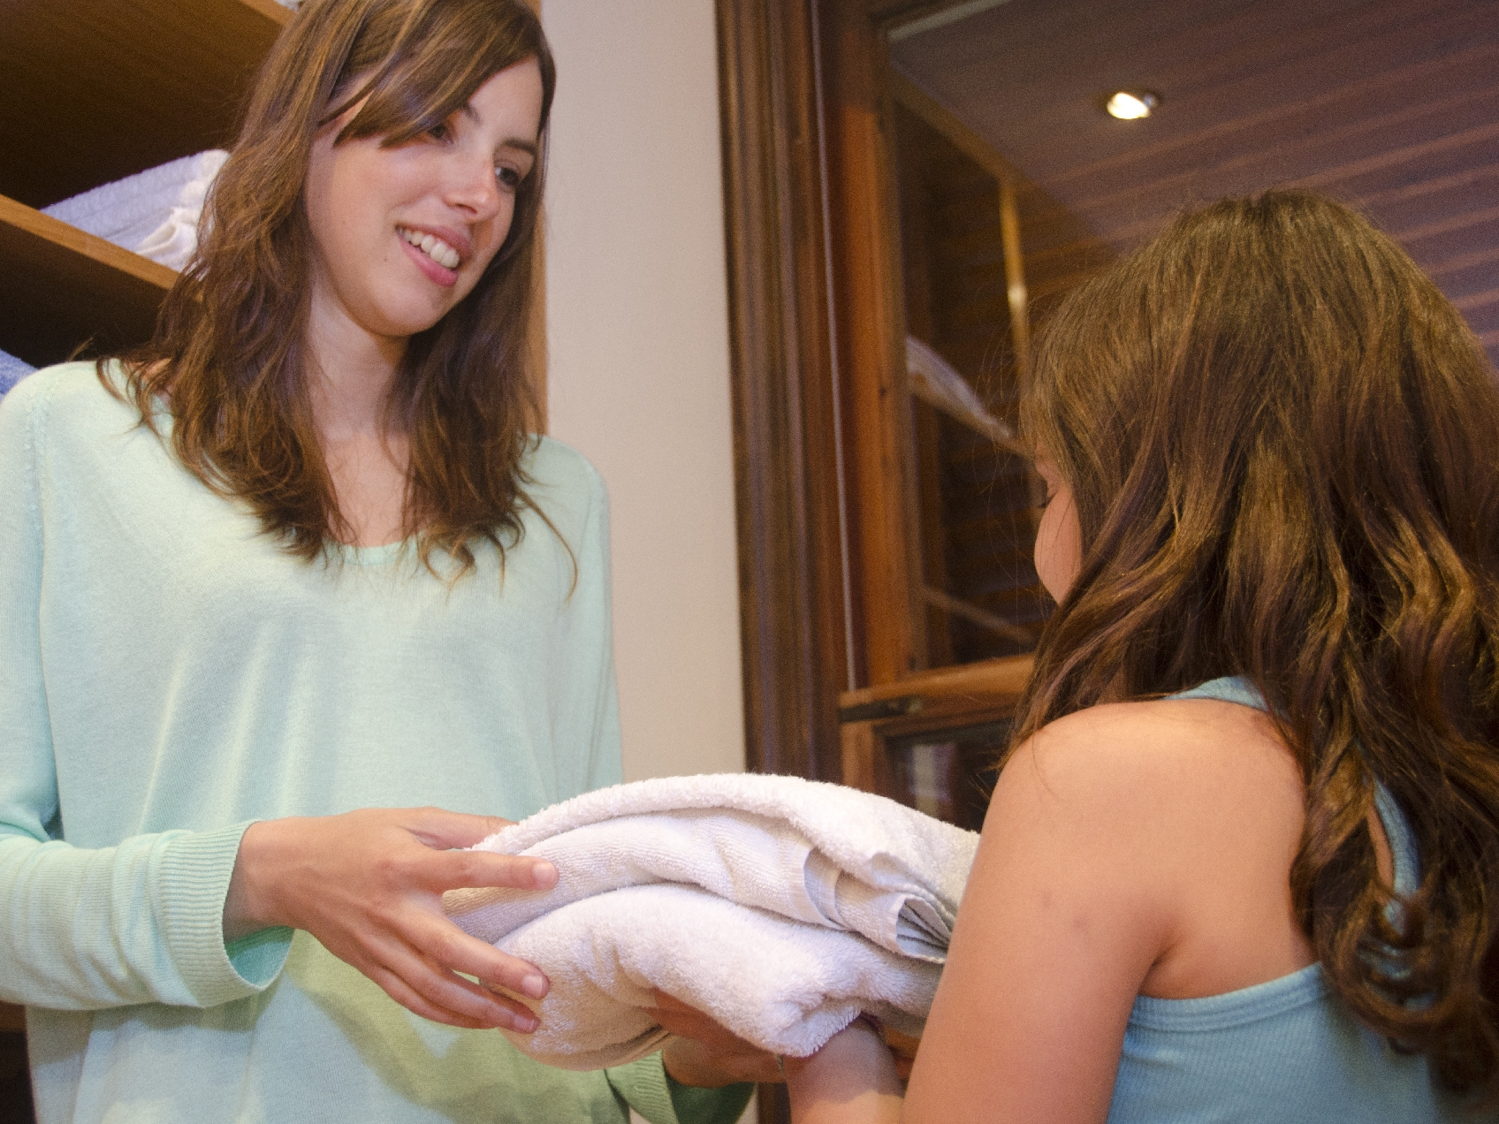
このように
自然と
お手伝いを切り出せます

Slide 21

ついでに家電も
お買い上げいただけるかも

Slide 22

通知がくるまでは
家事を忘れて
番組を見てもらえるので

Slide 23
テレビ局にも
うれしいアプリです

Slide 24





デ
モ
の
構
成
httpd.js
httpd.js
httpd.js
polling
polling
polling

Slide 25



デ
モ
の
構
成
httpd.js
httpd.js
httpd.js
return
return
return
ニュース速報

Slide 26







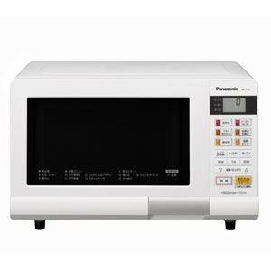
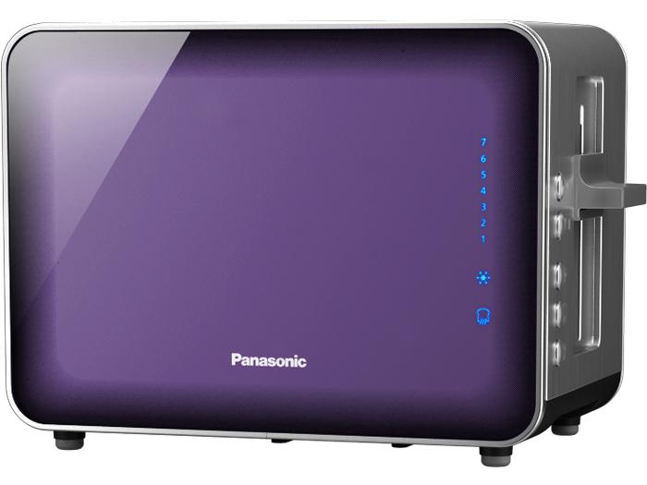
将来像

Slide 27

家族が素直になれる
素敵な速報を
あなたのご家庭に────

Slide 28
家族が素直になれる
素敵な速報を
あなたのご家庭に────
以上
でした

